Slide 1
Press F5 to start slide show
231109_142 p1006

Slide 2



Arbetsbok, blad, delar och lager
Notes:
Det man inte mäter och analyserar finns inte annat än som hypoteser, förutfattade meningar eller ”allmänt tyckande”.
Kicki Björklund, VD Sigtunahem
It’s the KPIs that count – but can you count on your KPIs?

Slide 3

PowerPage AB
Vi har varit verksamma sedan 1998 och är specialiserade på att underlätta och effektivisera framtagning av beslutsunderlag
Vi håller problemlösande utbildningar i
  Excel och kompetensuppgradering till 365
  Business Intelligence, PowerPage BI
  Security Awareness och –Analytics.

Slide 4

Arbetsbok, blad, delar och lager^{#14}

Slide 5
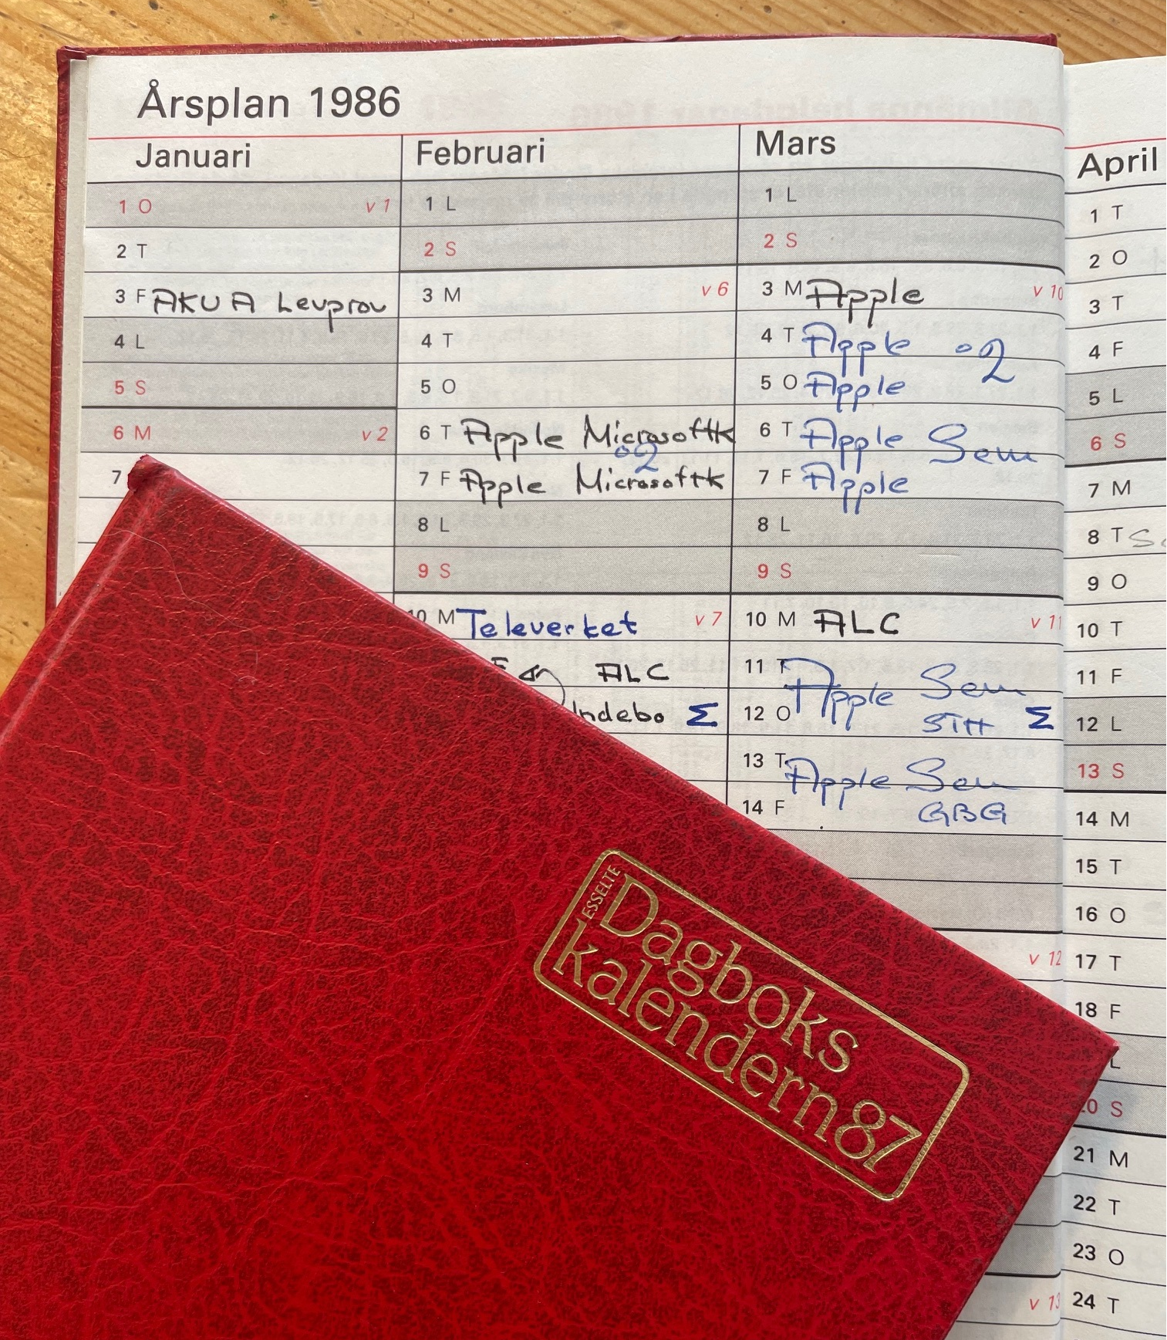
I begynnelsen För 40 år sedan fanns
Multiplan och Chart
Multiplan
Microsoft Chart
Kalkylark med 255 rader
Länka från fil till fil för att åstadkomma multipla plan – varje fil = ett blad
Kopiera celler i Multiplan
Avsluta programmet
Byt diskett och öppna MS Chart
Klistra in

Slide 6
Excel
Kalkylblad
  En fil blir en arbetsbok med flera blad (”tredimensionellt”)
  Tillägg tämligen sömlöst integrerade på kalkylblad
  Namnhanteraren en ”kalkylerande proxy” för cellreferenser och bakgrundsberäkningar
    Namngivna områden
    Lambda-funktioner
    Dynamiska diagram
    Dynamiska pivot-tabeller
Diagram
  Data från kalkylblad
  Automatisk omräkning
Pivottabell
  Data från kalkylblad
  Data kan returneras
  Ej eller måttligt automatisk omräkning
Macro (alla versioner)
  Data från och till kalkylblad
  I rappet allt som kan utföras som kommandon
  Ej eller måttligt automatisk omräkning
Power Query
  Data till och från kalkylblad
  Ej eller måttligt automatisk omräkning.

Slide 7
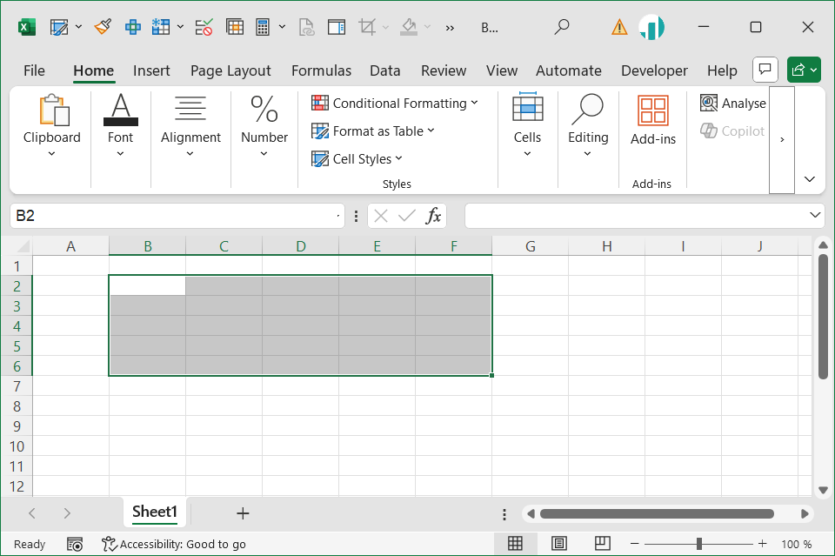
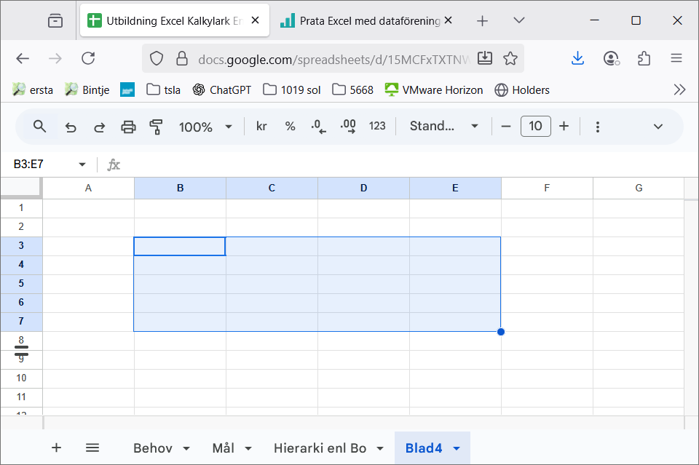
Same same but different
Microsoft Excel
Google Sheet
Notes:
Excel 16384x1048576
Sheet 26x998

Slide 8
Celler
Markering, celler och blad
Inmatning
Ctrl+Click
Shift+Click
Ctrl+End
Ctrl+Home
Ctrl+Shift+Home
Ctrl+Mellanslag
Shift+Mellanslag
Ctrl+Shift+Mellanslag
Ctrl+. (Punkt)
Ctrl+Piltangent
Ctrl+Shift+Piltangent
Ctrl+Enter
Ctrl+’
Ctrl+D, Ctrl+R
Ctrl+Shift+, mellanslag Ctrl+Shift+.
Infoga/ta bort
Ctrl+Plus och Minus
Dra och släpp
Ctrl
Shift
Ctrl+Shift
… med höger musknapp.

Slide 9
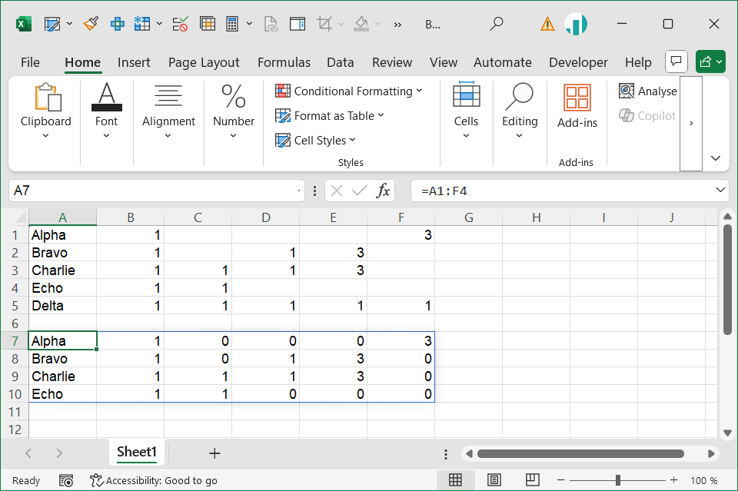
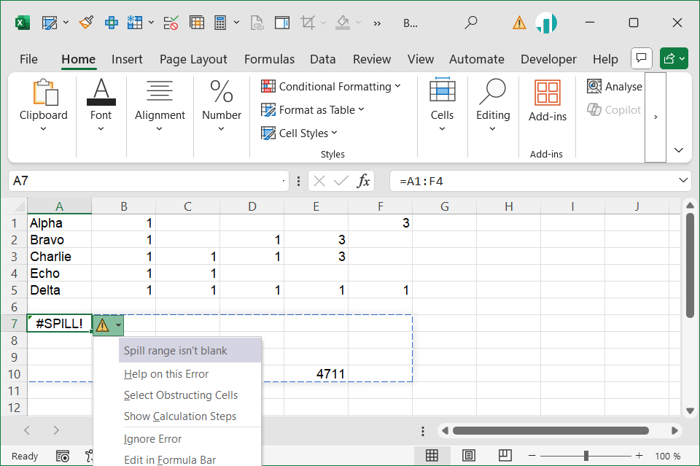
Excel
=A1:F5
A cell that we need to spill data into isn’t blank

Slide 10
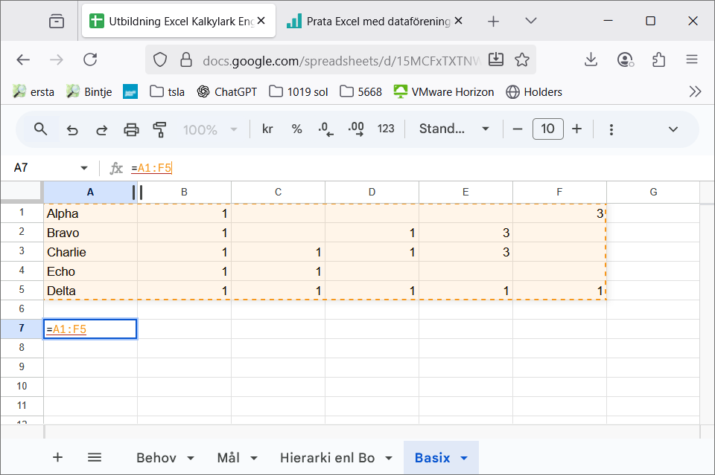
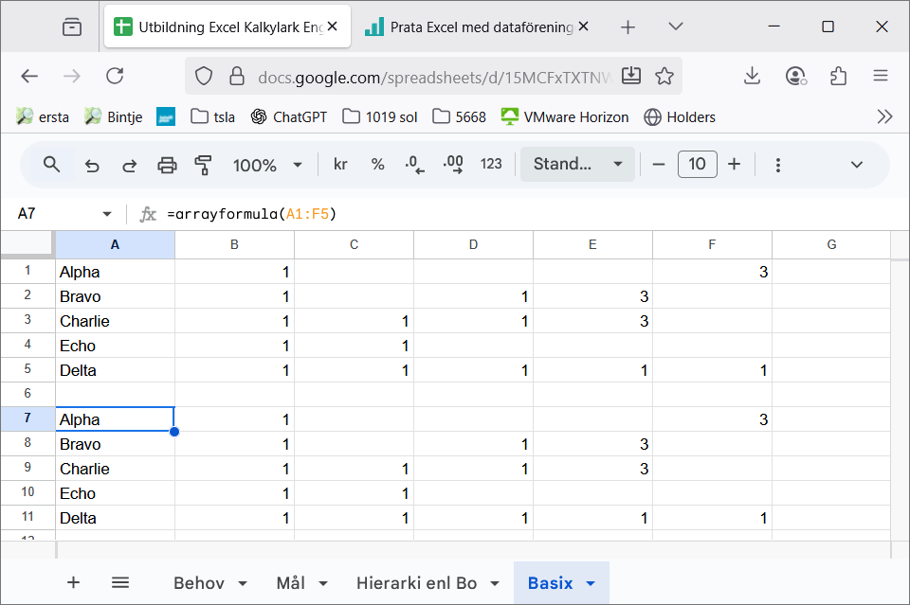
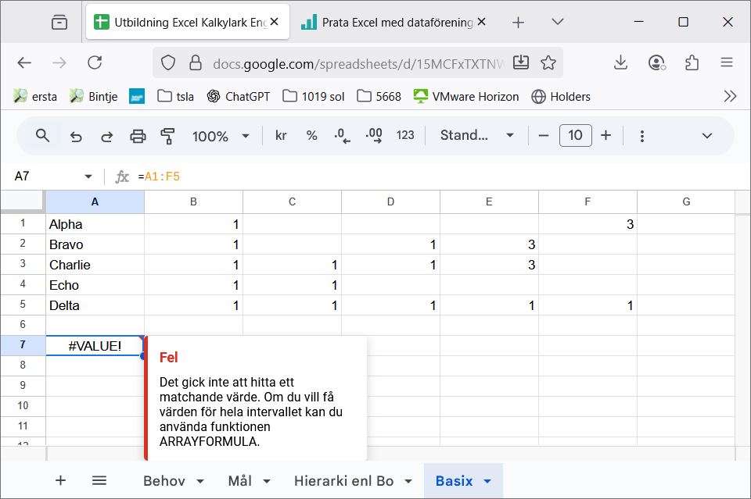
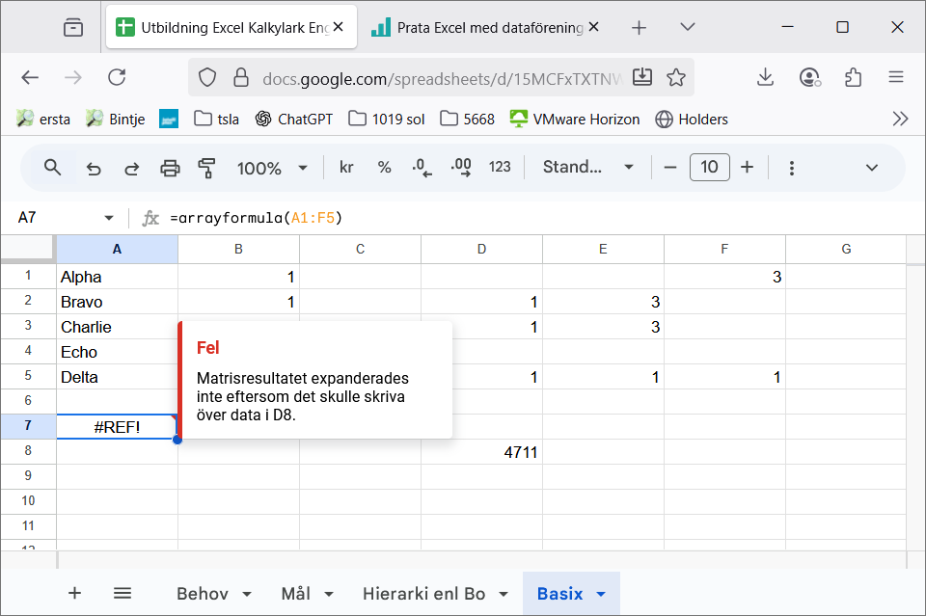
Sheets
=A1:F5
=arrayformula(A1:F5)

Slide 11
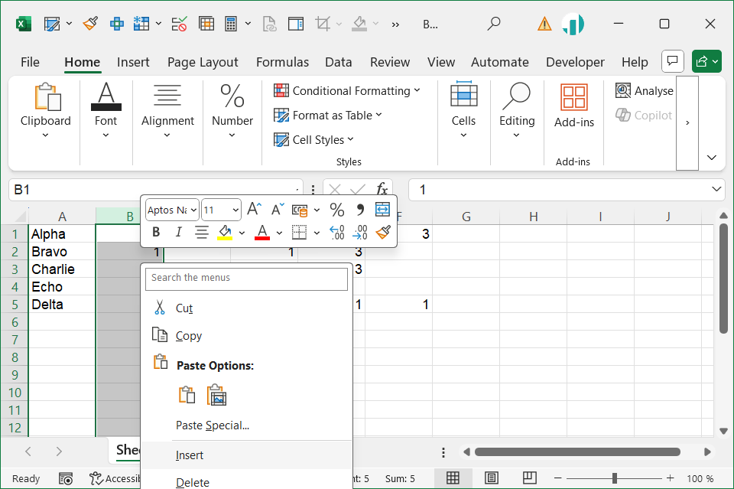
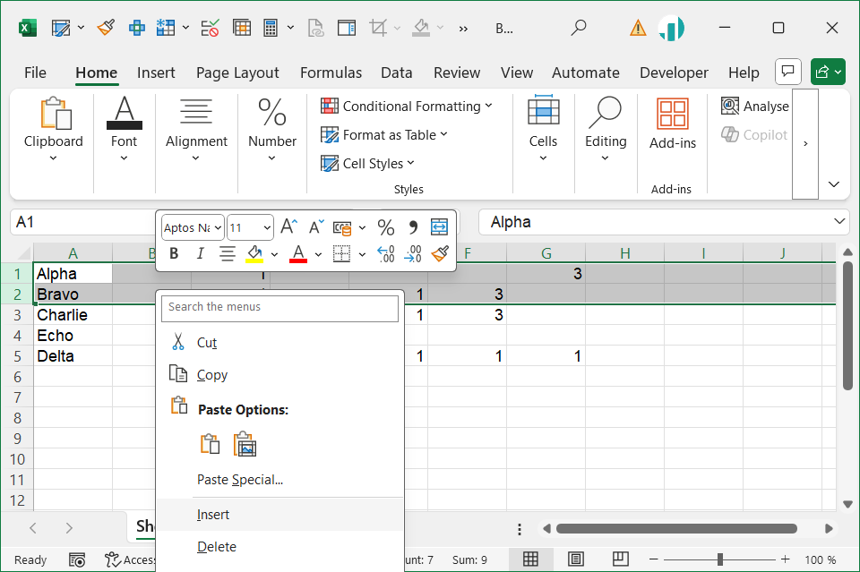
Insert one new column and two rows
Right+click column B
Right+click rows 1:2

Slide 12
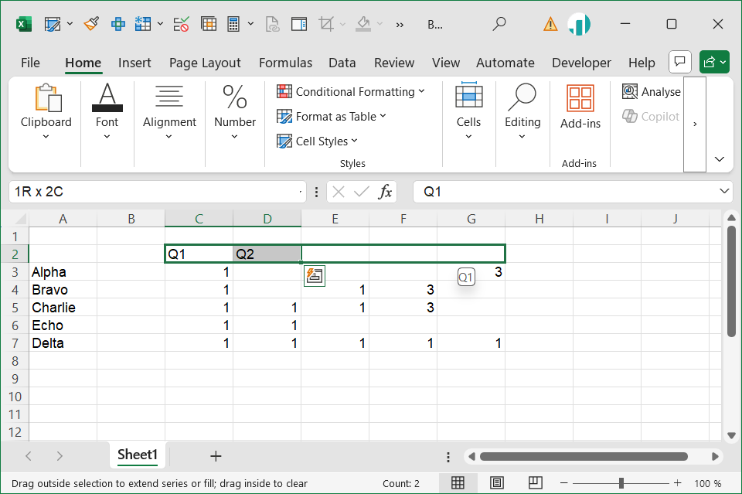
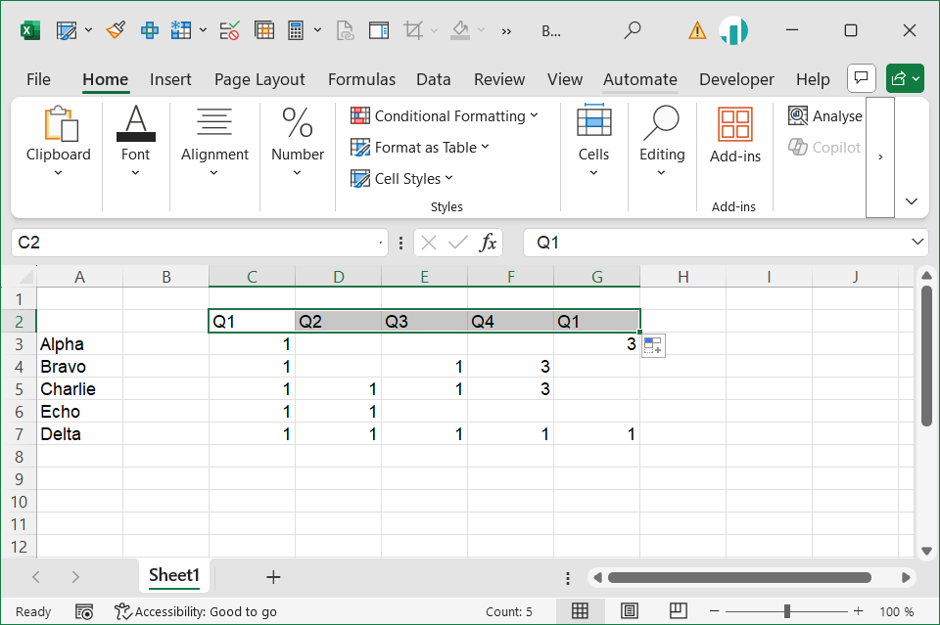

Enter Titles using Flash Fill
Type Q1 and Q2. Select them and drag the lower right corner to…
…Flash Fill a Serie

Slide 13
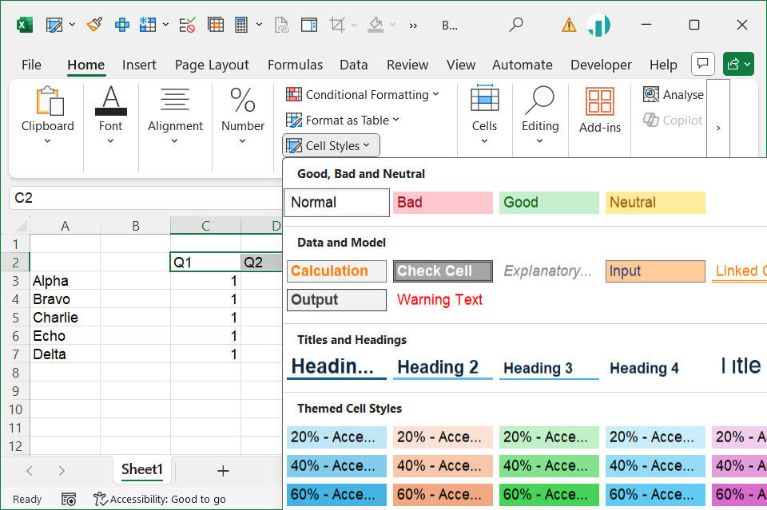
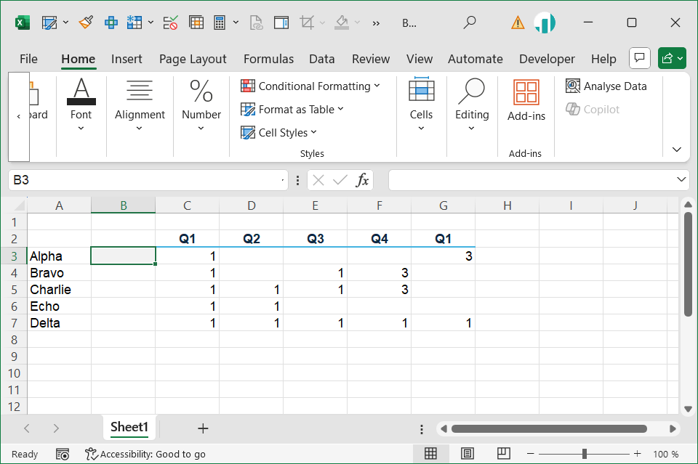
Look and Feel
Home: Cell Styles
Heading 3 and Center
B3 as Calculation

Slide 14
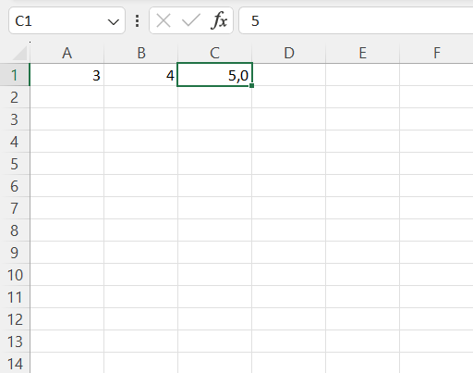
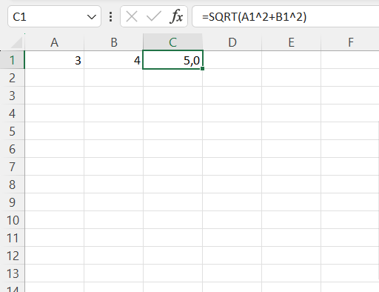
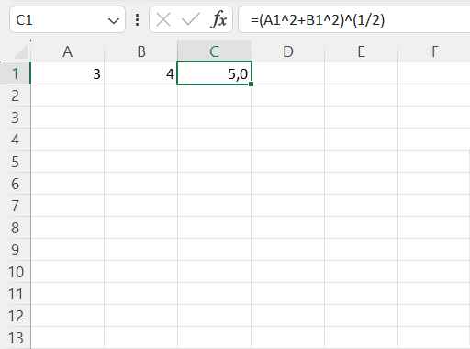
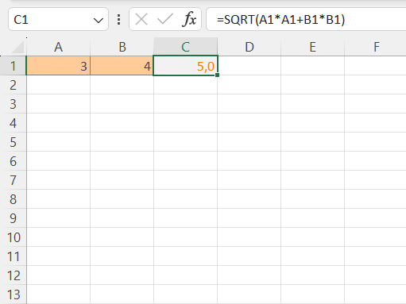
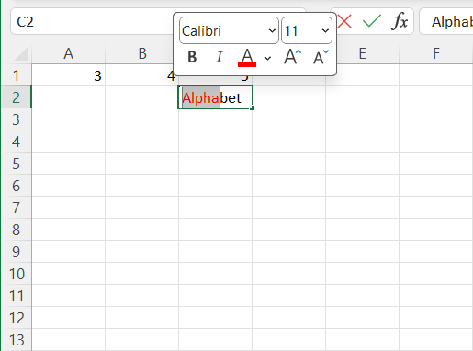
Formler, värden och presentation
formler, värden och utseende
Formelradens innehåll
Cellens värde
Textformatering.

Slide 15
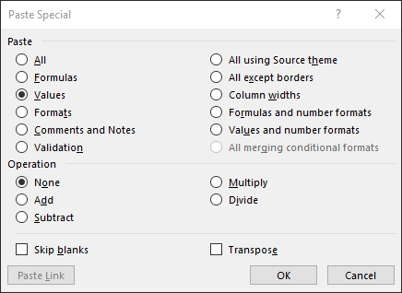
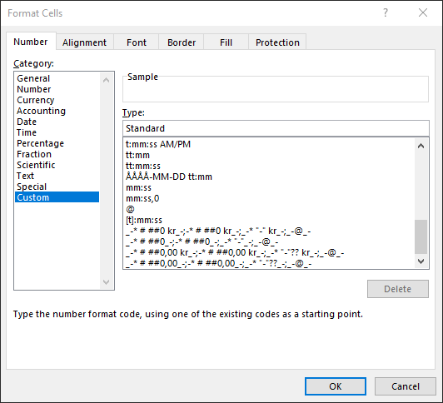
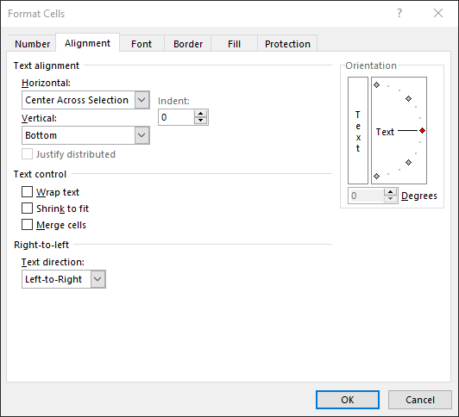
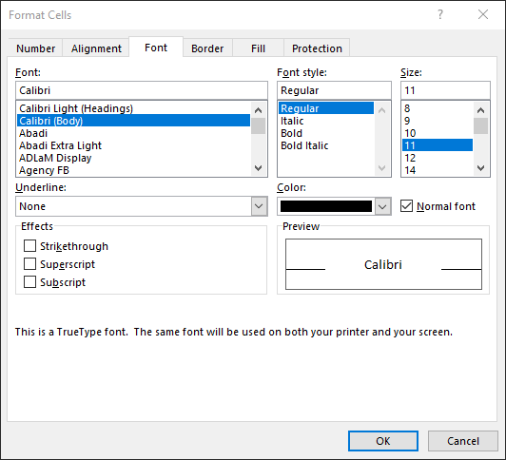
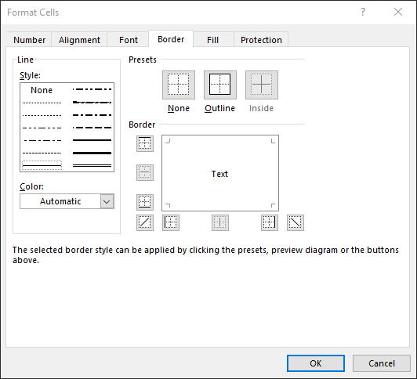
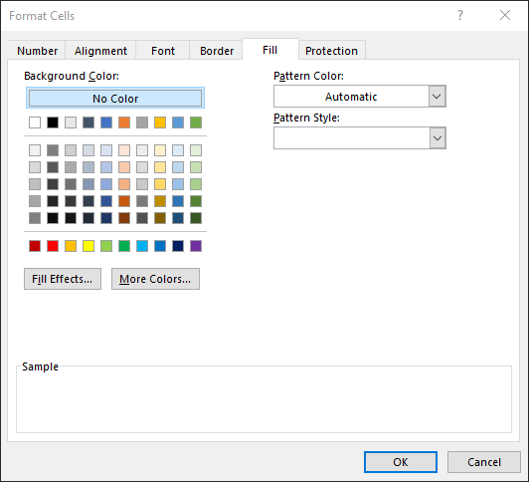
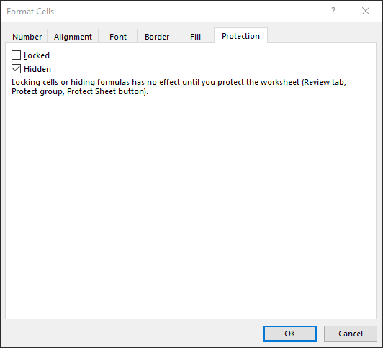
Cell
Kolumnbredd
Radhöjd

Slide 16
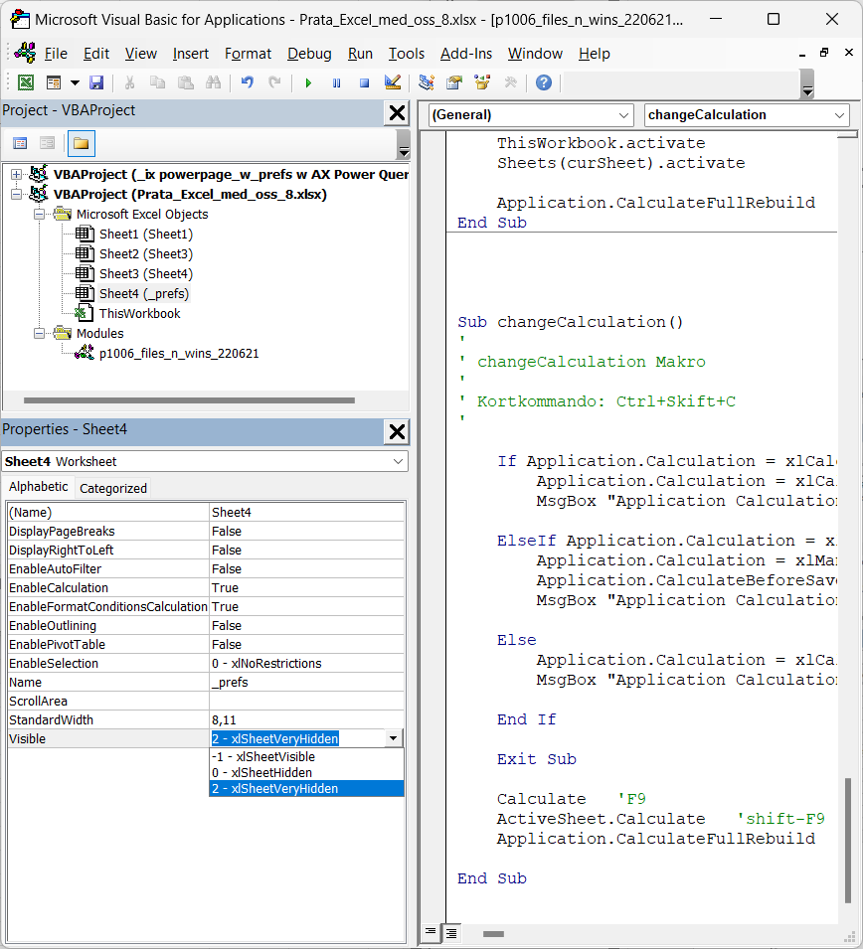
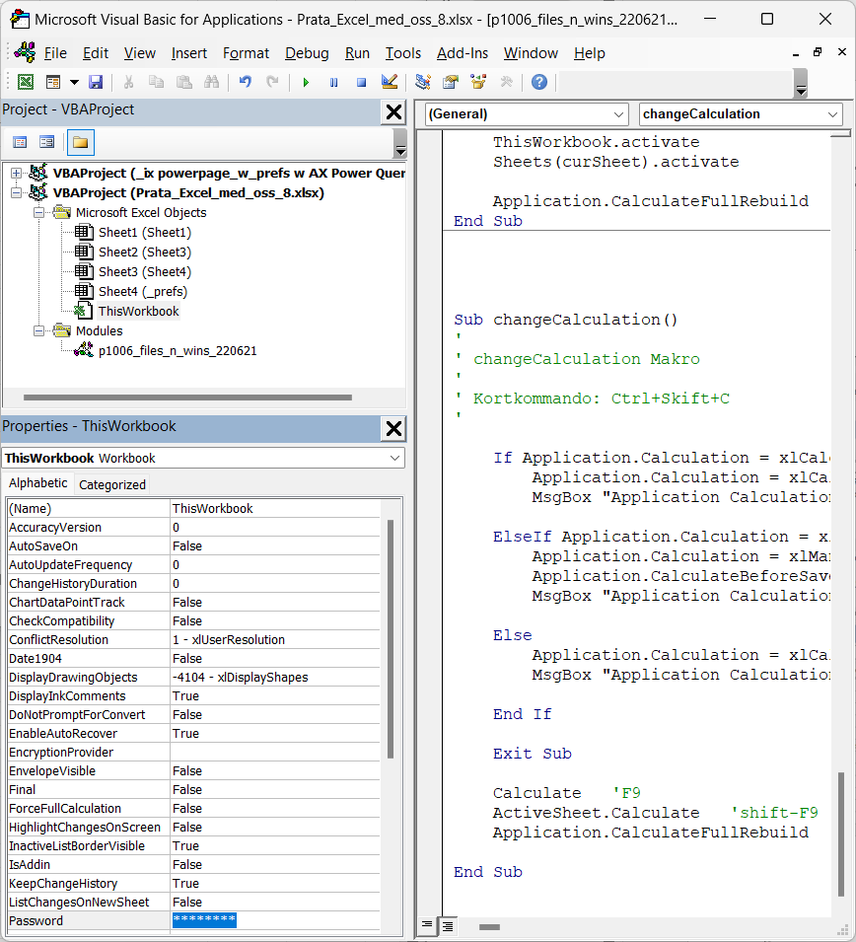
Sheet Level

Slide 17
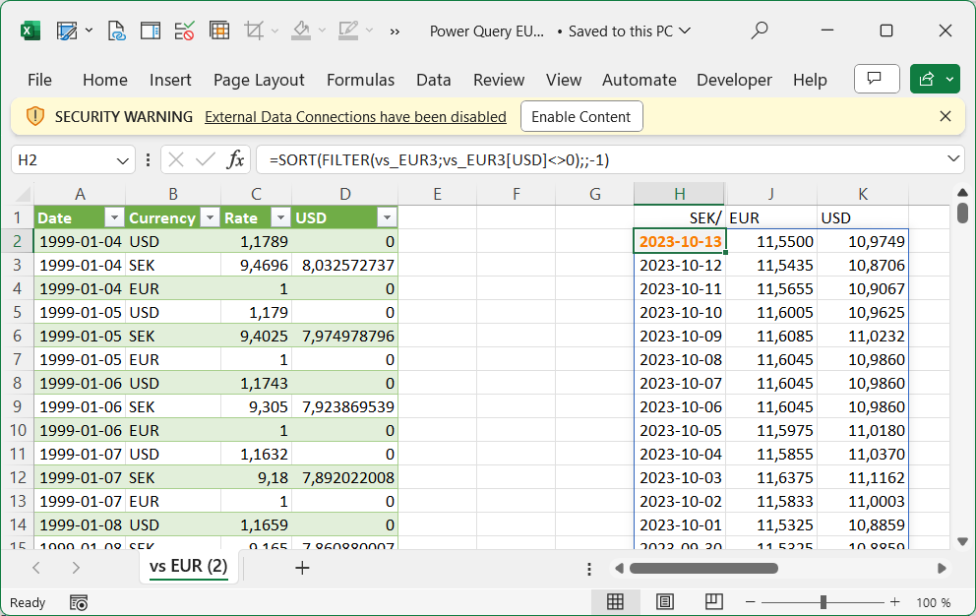
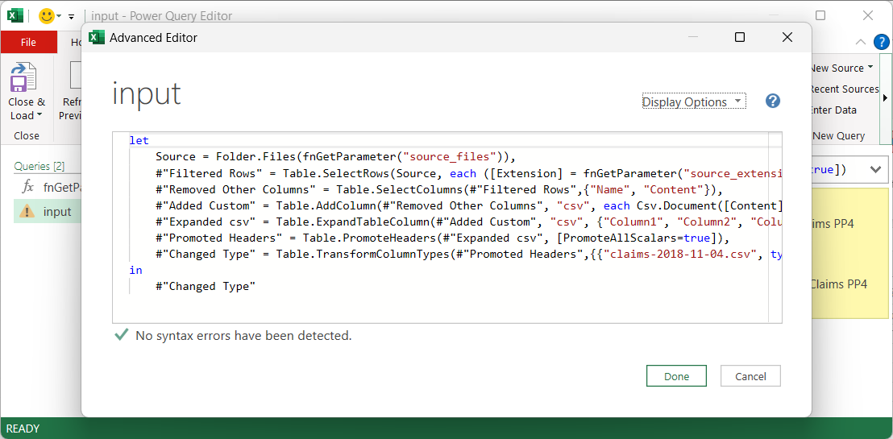
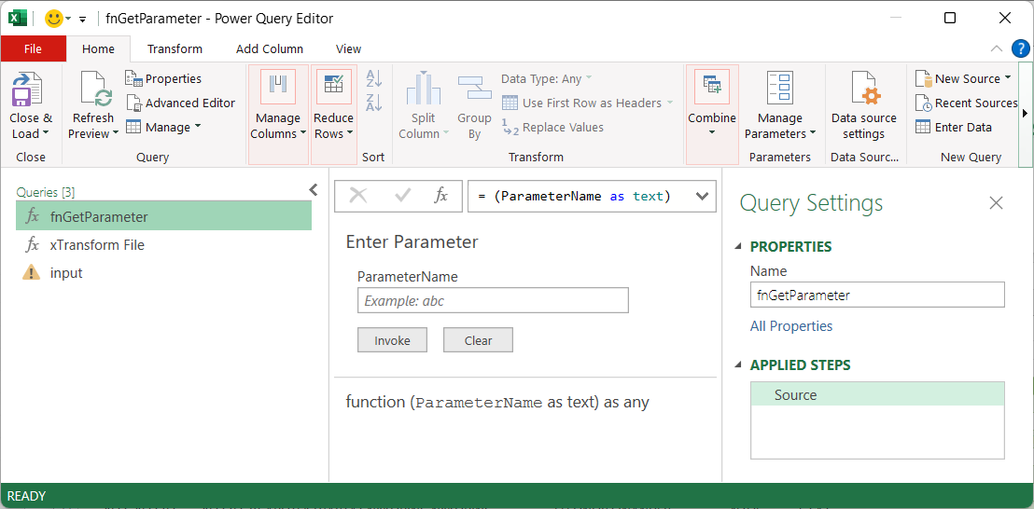
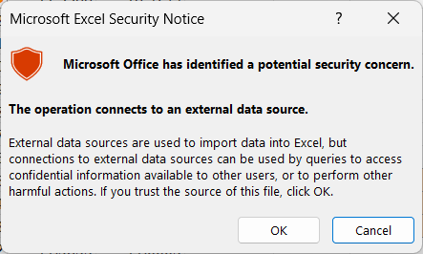
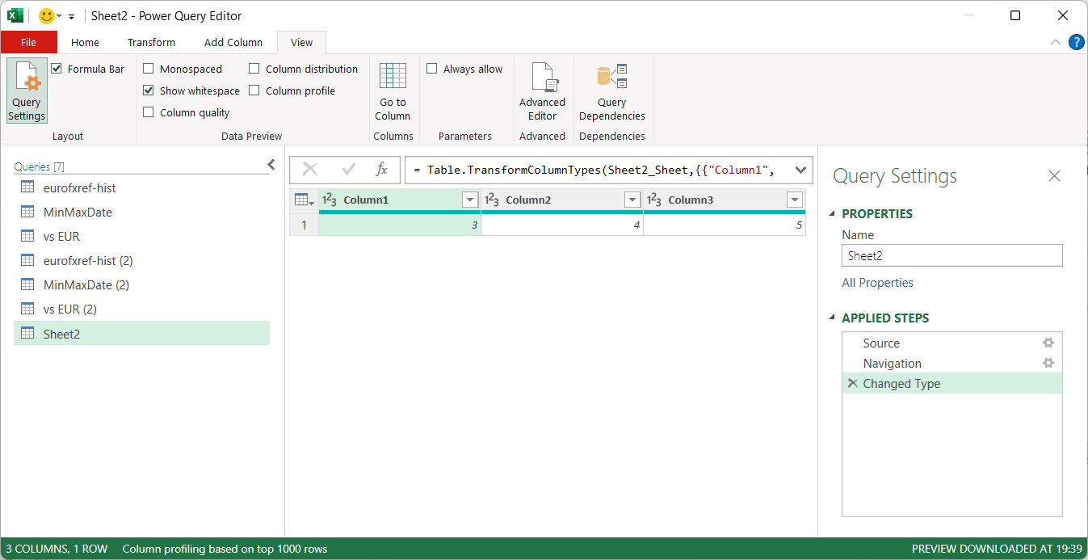
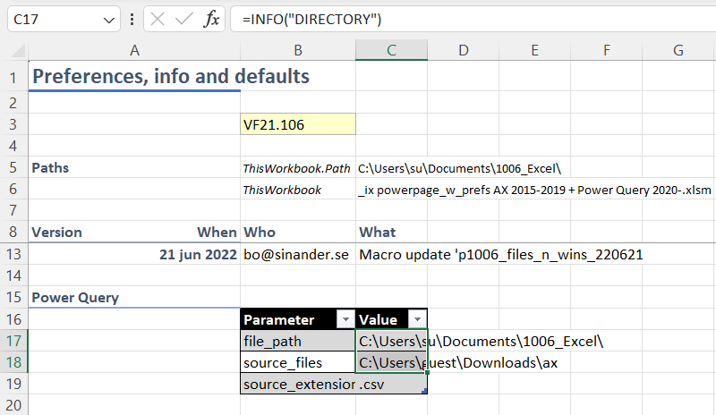
Power Query

Slide 18
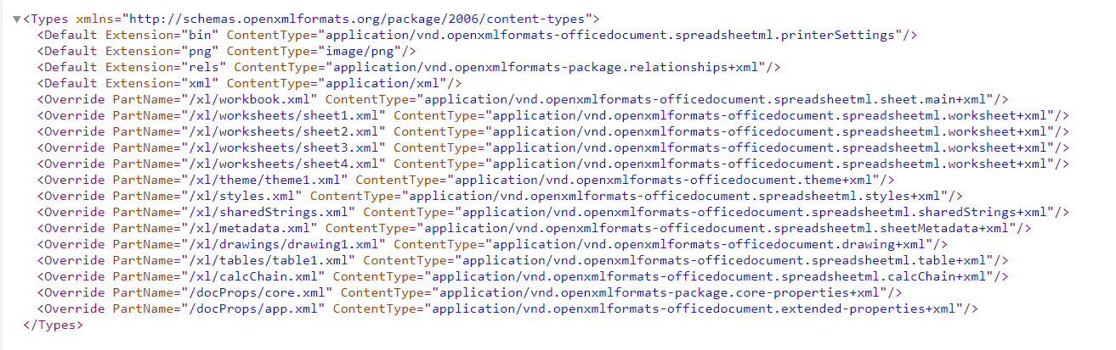
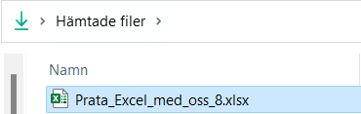
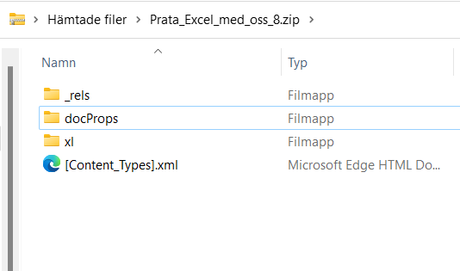
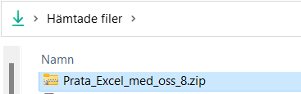
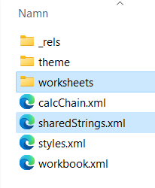
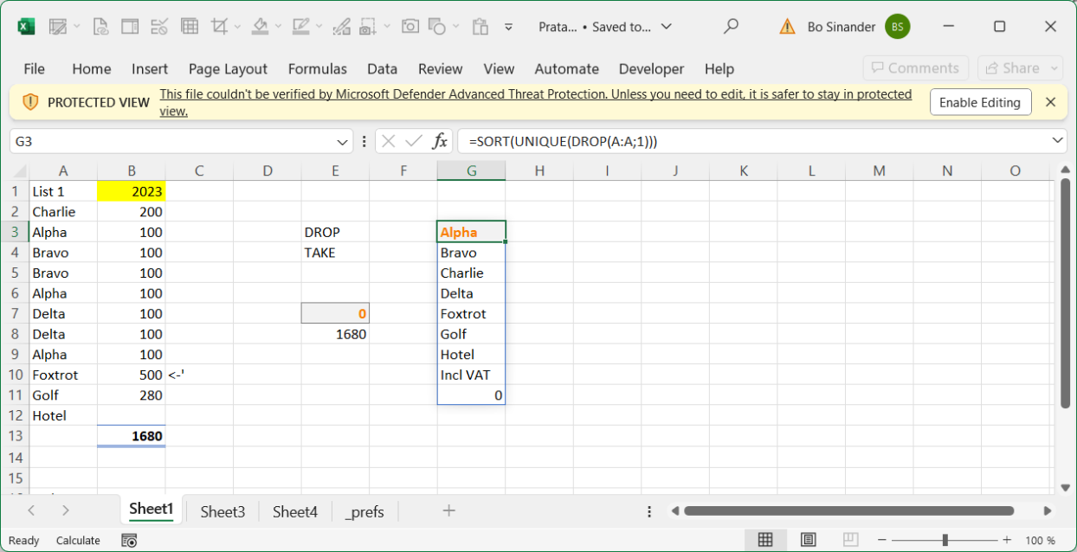
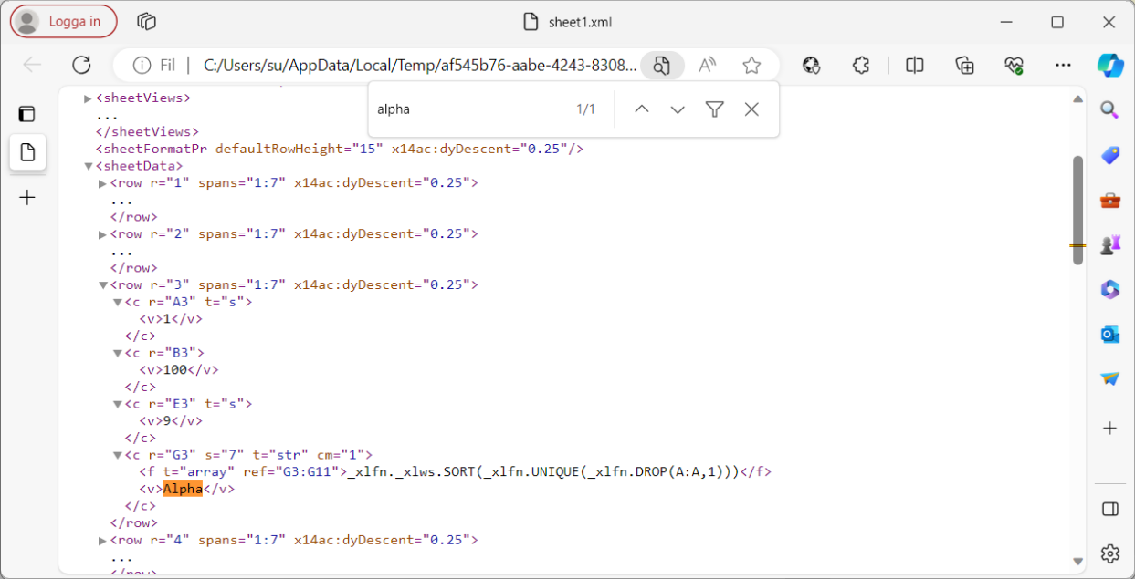
Excel-fil
Arbetsboken

Slide 19
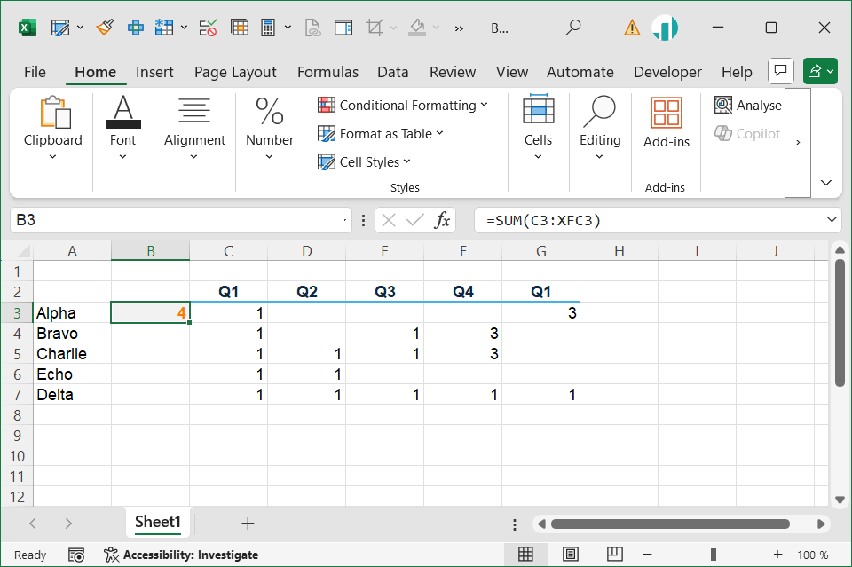
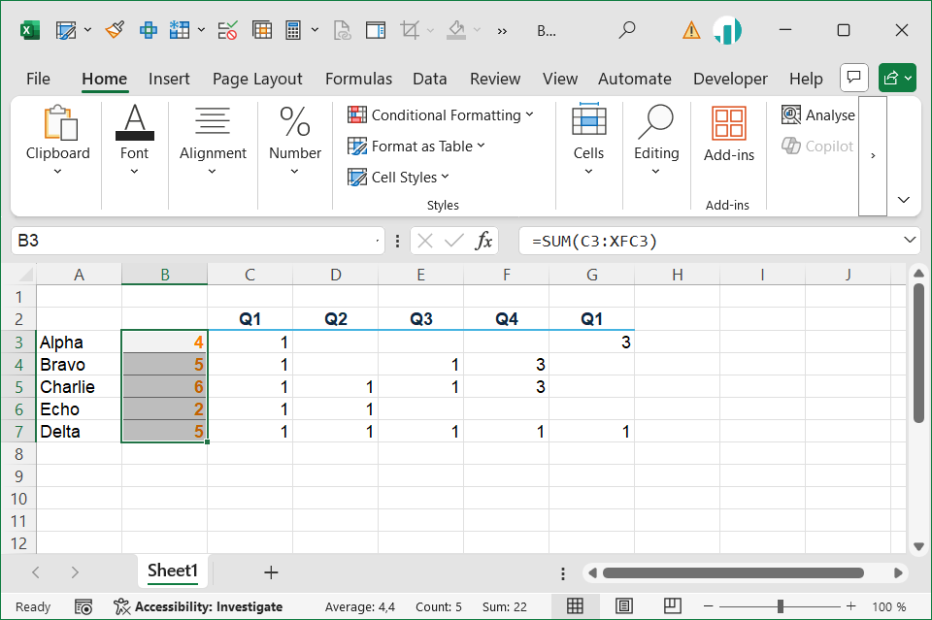
Calculation
B3 =SUM(C3:XFC3)
Select and Fill Down/Ctrl+D

Slide 20
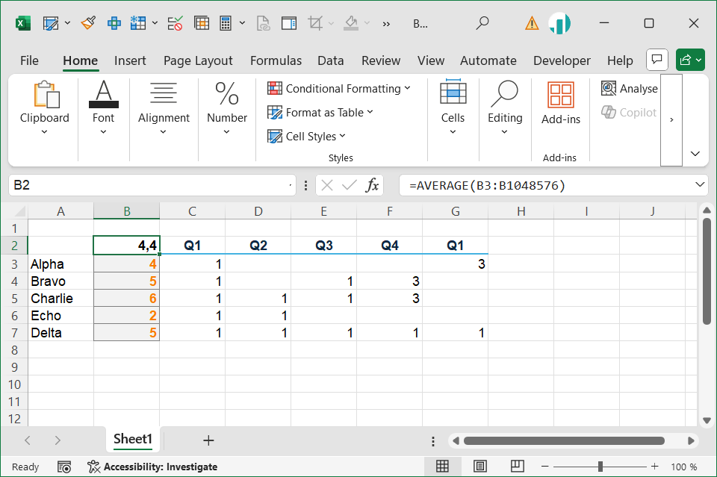
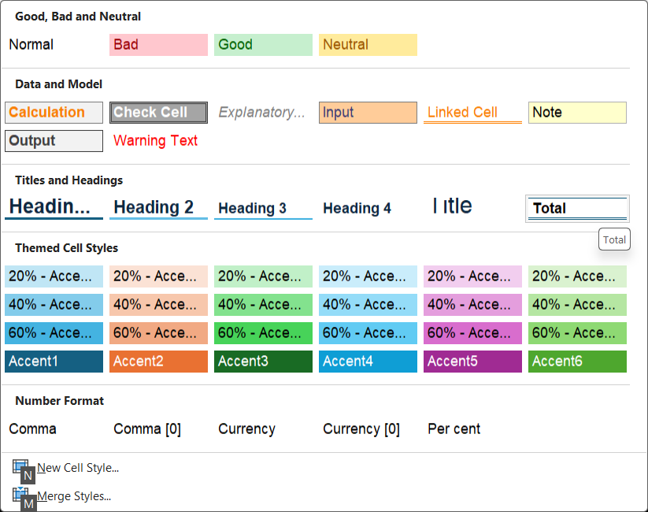
Calculation
B2 =AVG(B3:B1048576)
Format as Total

Slide 21
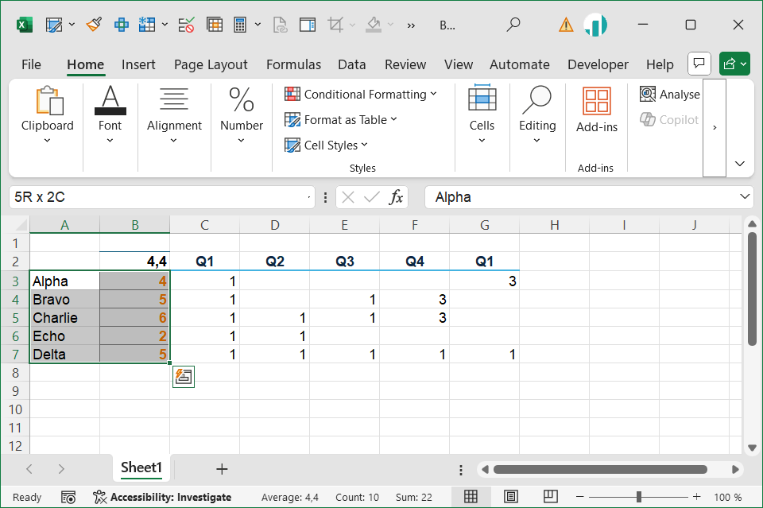
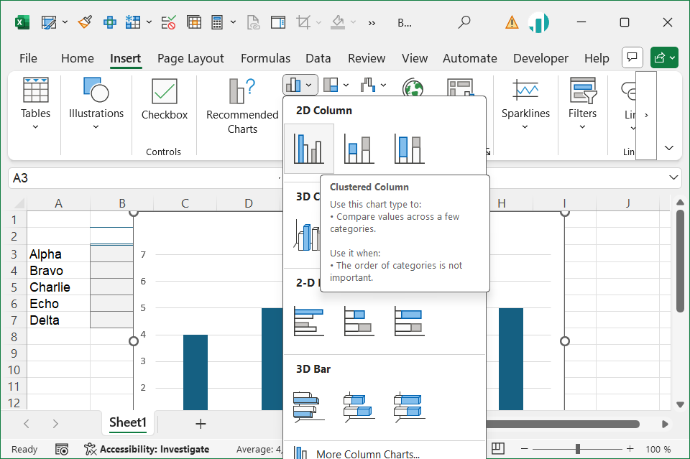
Chart
Select Data range
Insert: Bar Chart

Slide 22
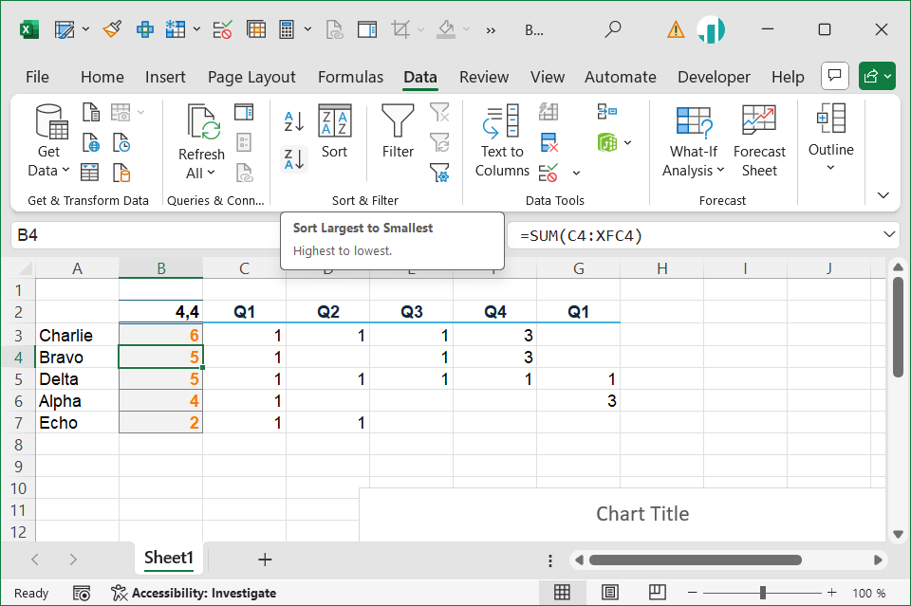
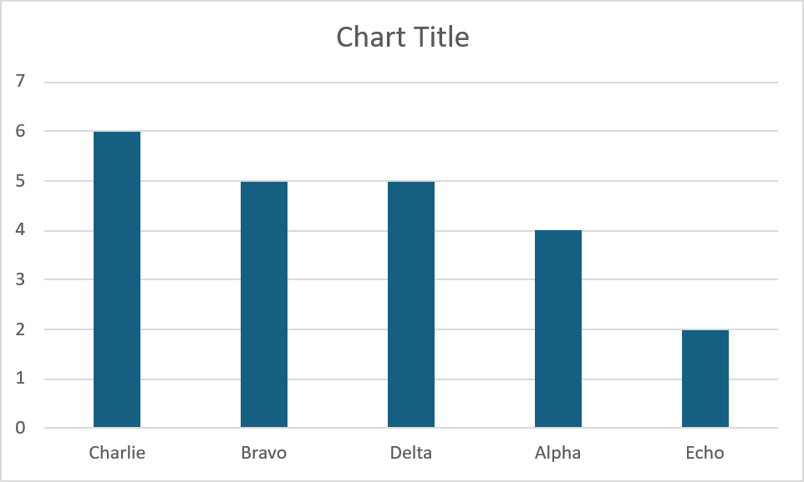
Chart
Select in a calculated sum and Data:Sort
Chart updates

Slide 23

Pyamastabeller
Pyamastabeller uppträder inte riktigt som övriga celler
Flytta om rader/kolumner i det
begränsade tabellområde
Flytta formaterade celler.

Slide 24

Same same but different
7H3 M345UR3 0F 1N73LlI63NC3 15 7H3 481LI7Y 70 CHAN6E.
4L83R7 31N5731N

Slide 25
54M3 54M3 8U7 D1FF3R3N7
M4775 4ND3R550N
Detaljvy
Journal
Faktura
Investment proposal
Avtal
Projektsprintar
Tidrapport
Offert
Personalprofil
Att göra med prio som räknar upp nedprioriterade
Reskontra
Kassaflödesprognos
Vilka ska förnyas eller sägas upp?
Gantt-schema
Faktureringsunderlag
Uppföljning
Födelsedagar och jubileum
To do-list

Slide 26

Stilrena rapporter

Slide 27

Scan Data
Notes:
En informationssäkerhetsincident är en oönskad eller oväntad händelse som resulterat/kunnat resultera i informationsförluster och skada för verksamheten. En IT-säkerhetsincident ger samma effekt men avser endast oönskade eller oväntade händelser inom IT-området. Exempel:
brott mot gällande regelverk (inkl. förordningar och lagar)
förlust av informationens/IT-funktionens tillgänglighet eller riktighet
förlust av informationens konfidentialitet
försök att otillåtet komma åt eller förändra information eller en IT-funktion

Slide 28










Security Analytics
Dataskyddsärenden
Samkör datakällor
Risker
Sårbarheter
Compliance
Org
infoklass
GDPR
Data i olika system
BI samkör data och skapar ny information
Komplettera med annan data
Distribuera nyckeltal och förändringar på olika sätt för att möta olika användares behov
Returfunktionalitet för formulär, rättelser och prognoser.
App’s
BI
Notes:
QlikView, Qlik Sense, Geo Targeting (iconfinder)
PowerPivot, Power BI, Tableau

Slide 29
XLS
“In God we trust. All others must bring data.”
– W. Edwards Deming, statistician and professor
www.powerpage.se
Notes:
“Things get done only if the data we gather can inform and inspire those in a position to make [a] difference.”
– Mike Schmoker, former school administrator, English teacher and football coach, author.

Slide 30
Komplexiteten med Business Intelligence försvinner helt med PowerPage BI
Martin Horning, Director Operations, Bring SCM
Notes:
Det man inte mäter och analyserar finns inte annat än som hypoteser, förutfattade meningar eller ”allmänt tyckande”.
Kicki Björklund, VD Sigtunahem

Slide 31


Process
Begränsare
Hålremsa
Lagrade
data
Alternativ
process
Förberedelse
Summerings-
punkt
Uppehåll
Beslut
Manuella
indata
Eller
Lagring med
sekventiell åtkomst
Förutbestämd
process
Manuell
åtgärd
Sammanför
och sortera
Magnetskiva
Intern
lagring
Koppling
Sortera
Lagring med
direkt åtkomst
PowerPage 5.0
Dokument
Sidbrytnings-
koppling
Extrahera
Visa
Flersidigt
dokument
Kort
Sammanfoga

